Slide 1


第二次小班 选题三
宣传画册|国风古韵|古典文化|教学课件
第七组：
周雨健: 负责整场PPT主讲
王云超：负责题目介绍和(1)(2)小问制作
张一龙：负责第(3)小问、总结、Q&A的制作

Slide 2
目录
一
二
三
四
五
六
题目介绍
病毒实现
查杀病毒
感染可执行文件
总结
QA

Slide 3

壹
题目介绍

Slide 4

题目介绍
计算机病毒最重要的特点是能够自我复制和感染其他文件。小明决定用C语言写一个“病毒”，在编译运行后，会感染本目录下所有 的 .c 文件，被感染的 .c 文件在编译运行后会先打印一行“Welcome to HNU CSAPP!”后再执行后续的功能，同时会检测同目录下的所有 .c文件，如果有 未被感染的就进行感染。
（1）请帮小明实现这个“病毒”；
（2）请写出查杀这个“病毒”的程序。
（3）如果要求感染可执行文件，思路是什么？
核心目标：
编写 virus.c：编译运行后，自动寻找同目录 .c 文件。
实施感染：在不破坏受害者原有业务逻辑的前提下，使其先打印指定口号，并获得继续感染他人的能力。
技术挑战：
语法破坏：如何在别人写好的 C 代码中强行插入逻辑，而不引发编译报错？
无限膨胀：如何判断文件已被感染，避免陷入死循环追加？
自我复制：病毒程序如何把“复杂的自身源码”传递给下一个受害者？

Slide 5
贰
病毒实现

Slide 6
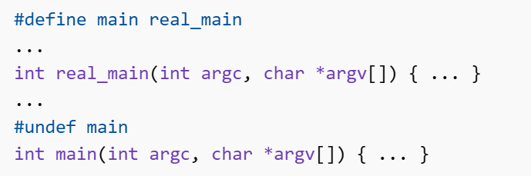
病毒实现
核心技术 (一) —— 入口接管
为什么必须这么做
因为如果不接管入口，就无法保证“先打印，再执行原程序”。
为什么这比“追加 printf”高明
因为追加 printf 到文件末尾会破坏 C 语法，而入口接管不会。
这么做的意义：
宿主原本的 main
在预处理阶段被改名为 real_main
病毒自己再定义新的 main
新的 main 先执行病毒逻辑，再调用 real_main
所以控制流变成：
main_{virus}→real_main_{host}

Slide 7
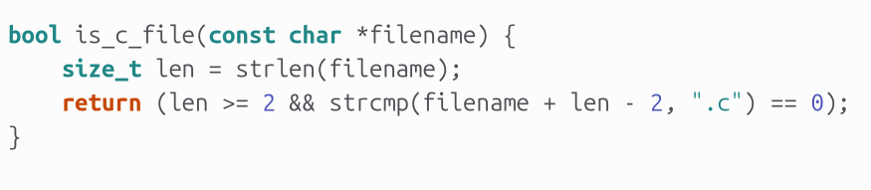
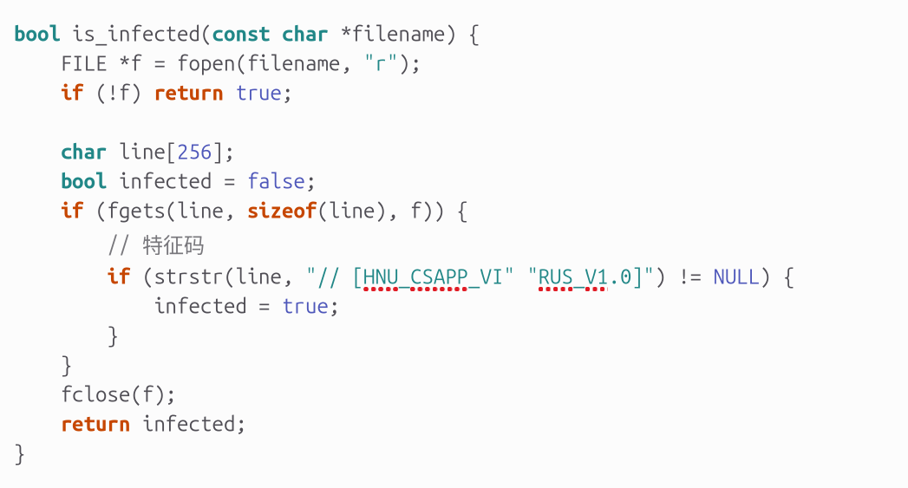
病毒实现
核心攻防技术 (二) —— 感染判定
确定是否为C文件：
通过首行特征码判断文件是否已感染：
严格判断是否以 .c 结尾，而不是用 strstr 做子串匹配。
同一个文件不会无限膨胀

Slide 8
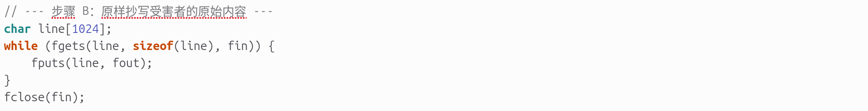
病毒实现
核心机制三——感染过程
步骤 A：注入病毒头部
写入标记、头文件、#define main real_main
步骤 B：复制宿主原始内容
把原文件内容完整写回

Slide 9
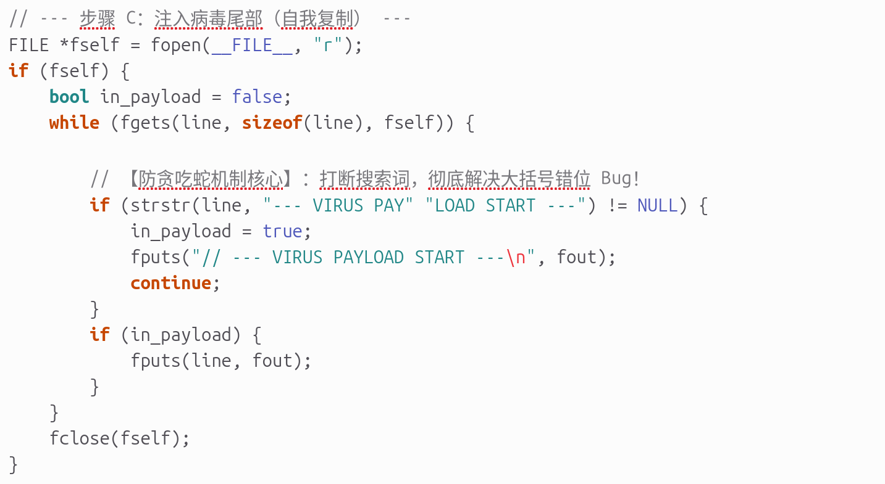
病毒实现
核心机制三——感染过程
步骤 C：注入病毒尾部
从当前源文件 __FILE__ 中找到病毒代码，复制到目标文件末尾
copy整个病毒，实现病毒源码的传播

Slide 10
病毒实现
总体架构图：
宿主源文件
头部注入（标记 + 宏替换）
复制原宿主代码
尾部注入（病毒载荷）
调用 real_main
扫描目录
感染其他未感染.c
编译运行后：
打印信息
生成被感染文件
头部负责“接管入口”
中间保留“宿主原功能”
尾部负责“传播逻辑”

Slide 11
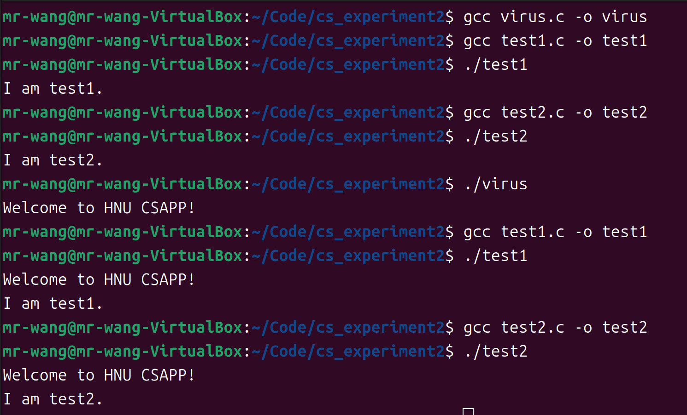
病毒实现
运行展示：
编译病毒文件
展示两个未被感染的文件的初始内容
运行病毒文件
展示两个被感染后的文件的输出内容
先输出：
Welcome to HNU CSAPP!

Slide 12
叁
查杀病毒

Slide 13
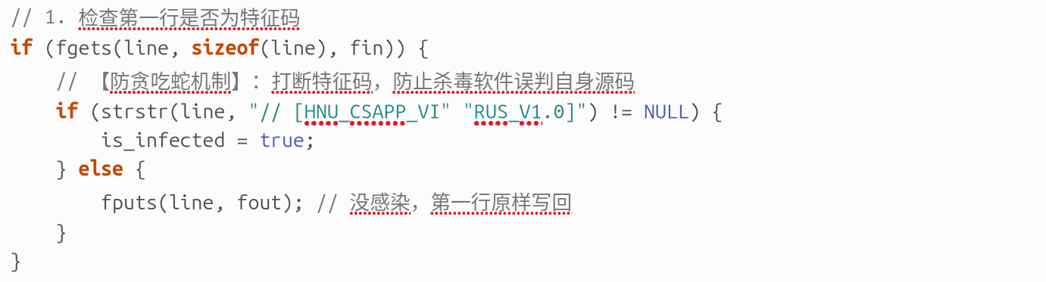
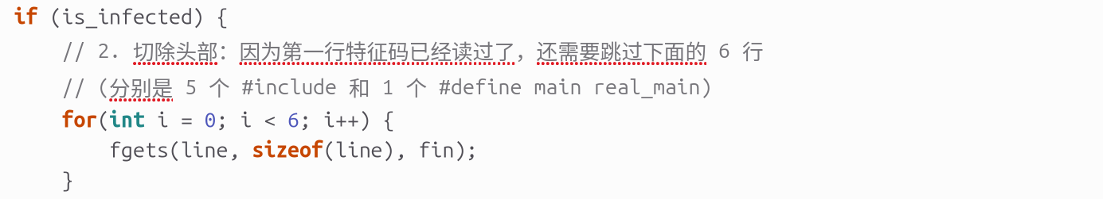
查杀病毒
解铃还须系铃人。既然感染逻辑是我们设计的，杀毒软件的逻辑自然就是“反向外科手术”。
扫描：寻找带有 [HNU_CSAPP_VIRUS_V1.0] 的c文件。
切头部：直接跳过文件前 7 行（丢弃特征码、头文件和宏劫持）。

Slide 14
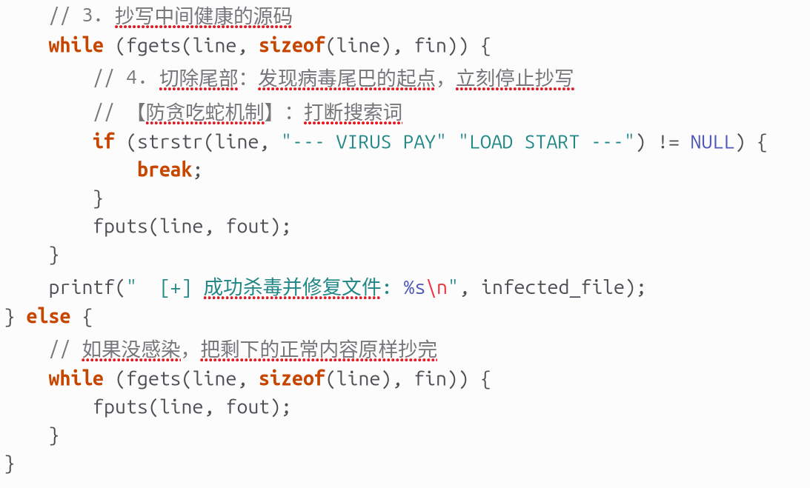
查杀病毒
抄健康代码：开始抄写中间正常的源码。
切尾巴：监控每一行，一旦遇到 --- VIRUS PAYLOAD START --- 标记，立刻停止抄写并丢弃后续所有内容。

Slide 15
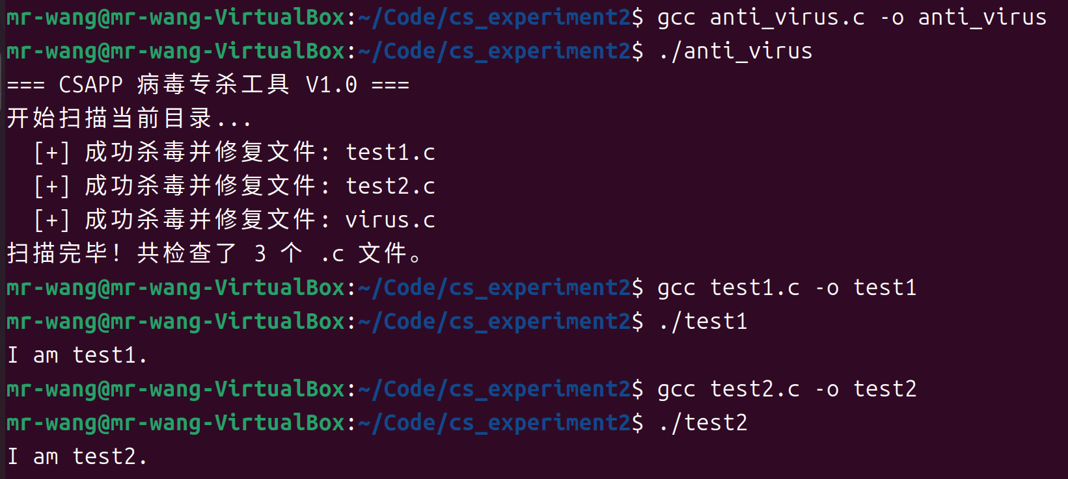
查杀病毒
编译并运行查杀病毒程序
重新编译并运行查杀过病毒的程序
不再输出：
Welcome to HNU CSAPP!

Slide 16
肆
感染可执行文件

Slide 17
感染可执行文件
差异：感染.c文件是字符串层面的拼接；感染可执行文件是对二进制结构的精准解剖与修改。
1. 准备病毒载荷
病毒的逻辑应当被编译成纯粹的、位置无关的机器指令（通常称为 Shellcode）。
2. 寻找或开辟空间注入代码
常见注入策略：
代码洞 (Code Cave) 注入：利用 ELF 文件中各个段之间因为内存页对齐而产生的空隙。如果病毒载荷足够小，可以直接塞进这些空隙中。
节区扩展/追加注入：将病毒代码附加到可执行文件的末尾。
Q:为什么不能像刚才那样直接写C代码？
A: 因为在病毒代码运行时，C 语言的运行环境（如 libc 库）可能还没有正确初始化，所以需要通过机器码来执行。

Slide 18
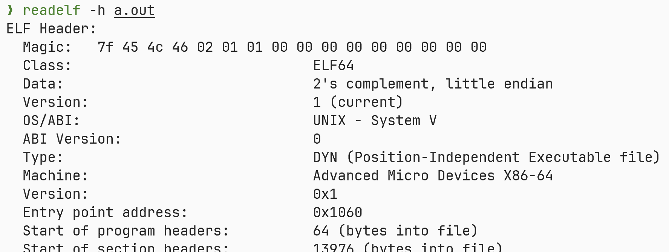
感染可执行文件
3.劫持控制流
读取ELF头，记录下原始的 e_entry 地址，将 e_entry 修改为病毒代码在内存中的起始虚拟地址。
4.控制流恢复
病毒在执行完打印 "Welcome to HNU CSAPP!" 并寻找下一个感染目标后
，需把执行权交还给原程序。
硬编码一条跳转指令（如 jmp），目标地址是原始的 e_entry。

Slide 19
五
总结

Slide 20
总结
一、 回归本质：“程序即数据”
从修改.c源码到探讨修改可执行文件，印证了CSAPP的核心理念：无论是易读的ASCII码文本，还是机器指令构成的二进制文件，本质上都是特定格式的上下文+ 字节序列。
二、 深入底层：链接与加载的真实试炼
常规编程只关注业务逻辑，而编写可执行文件“病毒” 要求我们跳出代码本身，从整体视角ELF文件格式。
三、 攻防视角：建立系统级安全思维
实现“病毒”与“专杀”是一场不断博弈的游戏。在提升系统级编程能力的同时，也要要防范恶意代码对执行流的篡改，理解现代操作系统安全机制（如代码签名、ASLR机制等）的必要性。

Slide 21
六
Q&A

Slide 22
Q&A
如果我们将这个病毒放在运行着现代 Linux 内核的机器上，即使我们成功修改了.c 源码或二进制文件， 有哪些现代系统机制会成为该病毒传播的‘天敌’？
答案有很多，这里举出两个‘天敌’ ：
NX Bit (不可执行位)：是一种内存页保护机制。现代操作系统将某些内存页（如栈、堆）标记为“可写但不可执行”。这样，病毒或攻击者即使把恶意代码写入这些区域，也不能直接把这些数据当作指令执行。
ASLR（地址空间布局随机化）：是指操作系统在每次程序运行时，随机化栈、堆、共享库以及部分代码段的装载地址。如果病毒试图依赖固定地址来插入、跳转或劫持程序执行流程，那么在 ASLR 存在时，这些地址会在不同运行中发生变化，导致病毒代码难以稳定定位目标位置并成功执行。
Notes:
还有：
1. Unix 权限模型 + 用户态/内核态边界：病毒严格受当前进程的 UID/GID、文件权限位、目录权限位 限制。
2.进程隔离与虚拟地址空间：每个进程有自己的私有虚拟地址空间，不能直接伸手去改另一个正在运行的进程的代码和数据。

Slide 23

感谢聆听
宣传画册|国风古韵|古典文化|教学课件

